Slide 1

Labaratoriya işi №1
Fakültə:Informasiya texnologiyaları və idarə etmə
Fənn:Kompüter şəbəkələri
İxstisas:İnformasiya Texnologiyaları
Qrup:685.23
Müəllim:Mikayılzadə Lətafət
Tələbə:Siracov Sabir

Slide 2
Cisco Packet Tracer nədir?
Cisco Packet Tracer, şəbəkə dizaynı və simulyasiyası üçün Cisco tərəfindən inkişaf etdirilən bir proqramdır. Bu proqram vasitəsilə istifadəçilər, şəbəkə cihazlarını (yönləndiricilər, anahtarlar, kompüterlər və s.) quraraq şəbəkə əməliyyatlarını simulyasiya edə bilərlər. Cisco Packet Tracer, şəbəkə mütəxəssislərinə və tələbələrə şəbəkə protokollarını və cihazların işləməsini öyrənməkdə kömək edir. Bu proqram həmçinin, şəbəkə problemlərini həll etməyə və müxtəlif şəbəkə senarilərini test etməyə imkan tanıyır. Cisco-nun şəbəkə sertifikatlarına hazırlaşanlar üçün xüsusilə faydalıdır.

Slide 3
Packet tracer ilə nə etmək mümükündür?
Şəbəkə Dizaynı və Konfiqurasiyası: İstifadəçilər, müxtəlif şəbəkə cihazlarını (yönləndiricilər, anahtarlar, serverlər və s.) əlavə edərək öz şəbəkə topologiyalarını yarada və onları konfiqurasiya edə bilərlər.
Şəbəkə Protokollarını Sınaqdan Keçirmək: Packet Tracer, istifadəçilərə şəbəkə protokolları (TCP/IP, DHCP, VLAN və s.) ilə bağlı təcrübə qazandırmağa imkan verir, beləliklə şəbəkə əməliyyatlarını test etmək mümkündür.
Simulyasiya və Təlimat: Proqram, şəbəkə cihazlarının və protokollarının necə işlədiyini vizual olaraq göstərir, həmçinin şəbəkə problemlərinin diaqnozunu və təhlilini asanlaşdırır.
Şəbəkə Təhlükəsizliyi və İdarəetməsi: Şəbəkə cihazları üzərində təhlükəsizlik tədbirləri tətbiq edərək firewall qurmaq, şəbəkə trafikini izləmək və idarə etmək mümkündür.

Slide 4
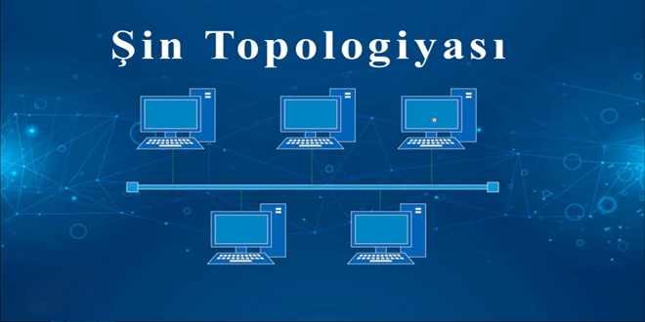
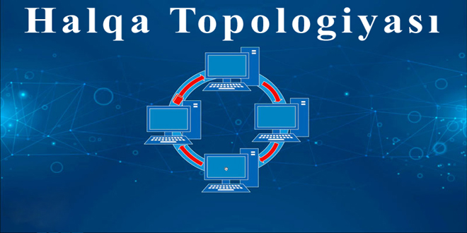
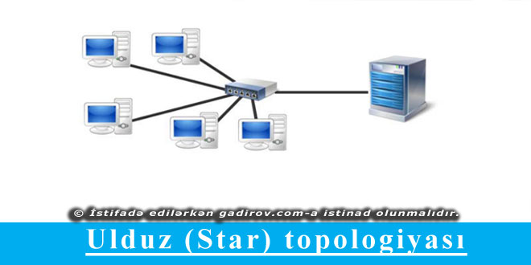
Şəbəkə topologiyaları
Şəbəkə topologiyası, şəbəkə cihazlarının bir-biri ilə necə əlaqələndiyini və məlumatların şəbəkə üzərində necə yayıldığını göstərən struktur və düzəndir. Şəbəkə topologiyası şəbəkənin quruluşunu müəyyən edir və onun işləmə prinsipini təsir edir. Aşağıda üç məşhur şəbəkə topologiyasına misallar verilir:

Slide 5
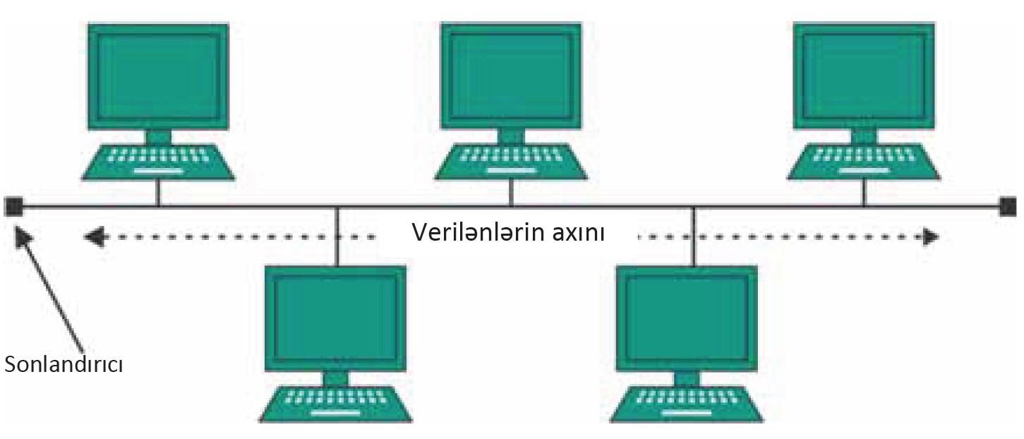
Şin topologiyası
Şin topologiyası, elektrik dövrələrində
və ya rabitə şəbəkələrində istifadə
olunan bir topologiyadır. Bu topologiyada,
bütün cihazlar tək bir xətt (şin) üzərində birləşdirilir və hər bir cihaz şinə paralel olaraq qoşulur. Bu üsul sadə olsa da, şinin mərkəzindəki nasazlıq bütün sistemi təsir edə bilər.

Slide 6
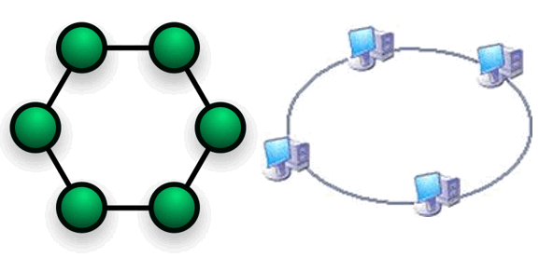
Halqa topologiyası
Halqa topologiyası, cihazların bir-birinə ardıcıl olaraq qoşulduğu və dövr yaradan bir şəbəkə quruluşudur.
Bu topologiyada, məlumat hər bir cihazdan digərinə bir istiqamətdə ötürülür
və sonuncu cihaz ilk cihazla əlaqə qurur.
Halqa topologiyası məlumatın itkisiz və nizamlı şəkildə ötürülməsini
təmin etsə də, bir cihazın və ya əlaqənin pozulması bütün şəbəkənin işini dayandıra bilər. Bu səbəblə, halqa topologiyasının təhlükəsizliyi artırılmalı və bəzən əlavə önləyici mexanizmlər tətbiq edilir.

Slide 7
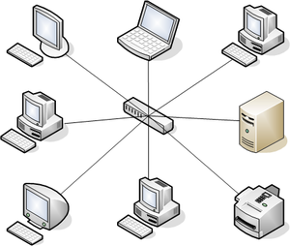
Ulduz topologiyası
Ulduz topologiyasının üstünlüyü, şəbəkədəki hər hansı bir cihazın nasaz olması halında digər cihazların təsirlənməməsidir. Bu struktur, şəbəkə genişləndirilməsi və idarə edilməsi baxımından asanlıq təmin edir.
Ulduz topologiyası (Star Topology), şəbəkə cihazlarının mərkəzi bir cihaz (adətən anahtar və ya yönləndirici) ilə birləşdirildiyi bir quruluşdur. Bu topologiyada hər bir cihaz birbaşa mərkəzi cihaza qoşulur və mərkəzi cihaz bütün məlumat ötürmələrini idarə edir.

Slide 8
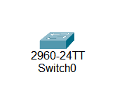
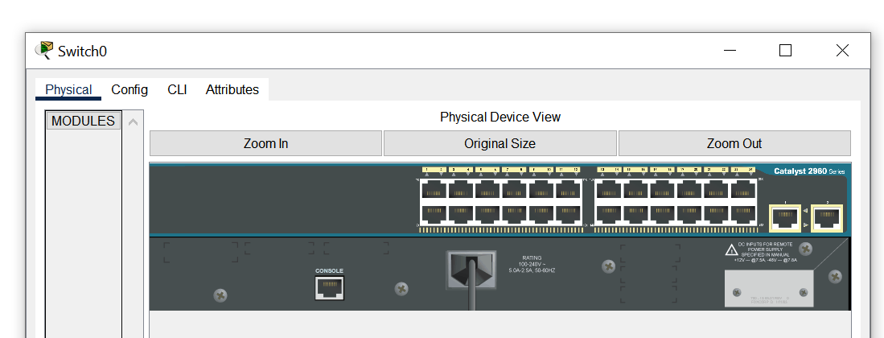
Switch
Tracerdən bir switch ikonu
Switch, şəbəkə cihazlarının bir-biri ilə məlumat mübadiləsi etməsini təmin edən cihazdır.
O, şəbəkədəki məlumat paketlərini alır və yalnız düzgün cihazlara göndərərək şəbəkə trafiki və performansını optimallaşdırır.
2 dəfə sağ klik edərək switch-in real həyatda necə görsəndiyinə aid oxşar nümunə görmək olar.24 ədəd portu yəni interfeysi var aşağıda isə console portu var hansıki consol kabeli ilə qoşulmaq olar

Slide 9
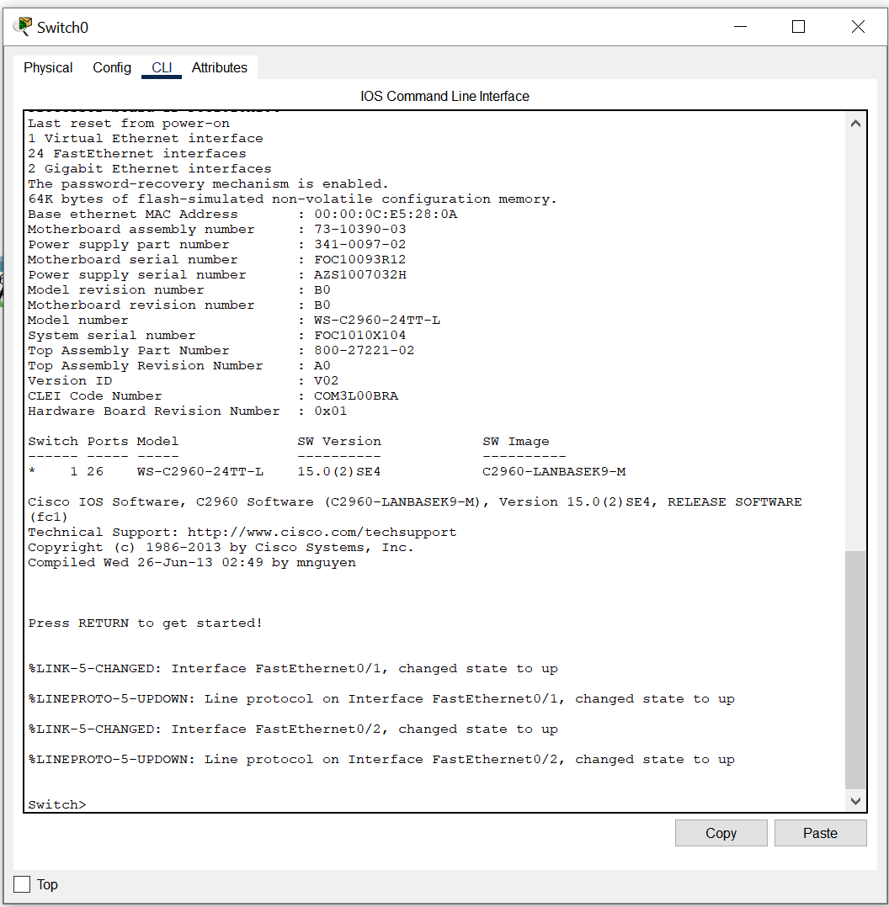
Switch
Bura CLI yəni CommandLine Interface bölməsidir hansıki biz switchin üzərində müxtəlif dəyişikliklər vəya vəzifələr verə bilərik.
Switchin qarşısındakı > onun hal-hazırda hansı modda olduğunu göstərir.

Slide 10

Switch
Enable yazaraq priveleged-exec moduna keçmiş oluruq
Müəyyən konfiqurasiyalar etmək üçün isə
Configure terminal əmri verməklə artığ biz
qlobal konfiqurasiya modundayıq

Slide 11


Switch
Biz Switchləri təhlükədən qorumaq üçün ona kod parol təyin etməliyik.
Hostname əmri vasitəsilə switchin adını dəyişdim
Qeyd etdiyimiz console portuna qoşulub şifrə təyin etdim
Daha sonra Login və exit edib console line-dan çıxmağımız vacibdir.Əks-Halda xəta baş verir yenidən başlamaq lazım olacaq.
Və yenidən switch -ə daxil olmaq üçün bizə password lazım olur

Slide 12

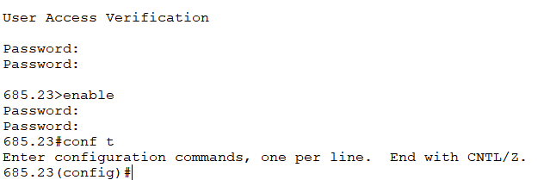
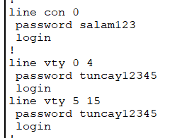
Switch
Bunlardan başqa biz remote access ucun line vty komandasından
həmçinin enable rejiminədə kod parol qoymaq üçün enable secret komandalarından istifadə edə bilərik
Yazılan configləri show running-config komandası ilə görmək mümkündür.Həmçinin təyin olunan passwordlar daxil.Biz vty yəni virtual interfeysimizin passüorduna baxa bilərik
conf t qısaca yazılışdır

Slide 13
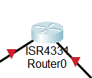
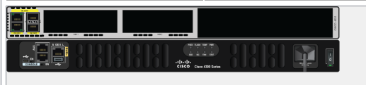
Router
Cisco Packet Tracer proqramında router (yönləndirici) şəbəkə cihazıdır və şəbəkələr arasında məlumat ötürülməsini təmin edir. Router, müxtəlif şəbəkələr arasında məlumat paketlərini yönləndirir və hər bir paket üçün ən uyğun marşrutu seçir. Yəni, şəbəkə trafikini müxtəlif şəbəkələrə düzgün şəkildə yönləndirmək üçün istifadə olunur.
Router üzərində konfiqurasiyalar etmək üçün eyni komandalardan istifadə edərək global konfiqurasiya moduna daxil oluruq , biz artıq kabellər üzərində konfiqurasiyalar edə bilərik

Slide 14
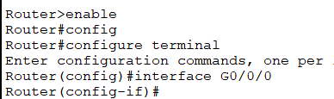
Router
Router -ə daxil olan G0/0/0 kabelinə bağlandıq.
İnternetə İP adres və Subnet Maks vermək üçün :
Default olaraq Routerlər sönülü olduğu üçün biz no shutdown əmri ilə routeri yandırırıq.
Eyni əmrləri 2 ci kabelimiz üçün edirik.

Slide 15
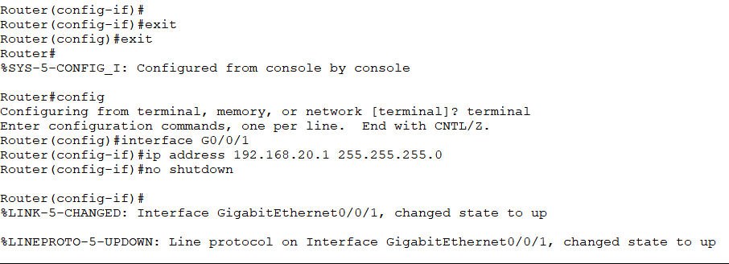
Router
Router-un 2 kabel ilə konfiqurə olunmasının əsas səbəbi 2 kabel arasındada məlumat transferinin reallaşdırılmasında başlıca rol oynayır
1ci kabeldən exit edib digər kabelə keçid etmək üçün G0/0/1 ethernet-ə daxil olub ip adress və Subnet Mask veririk və 2 ci kabelimizdə routerlə konfiqurə olunmuş oldu.

